Slide 1

社会计算创新大赛决赛
作品名称：《 智慧信访：政府数字化的智能应用 》
冲冲冲队

Slide 2


01
相关背景与意义
02
数据分析与处理
目录
03
信访诉求的概要提取
CONTENT
04
信访件信息的自动比对
05
信访件所属的智能分类与分派
06
拓展：信访的缠访和群体事件预警

Slide 3
01
相关背景与意义

Slide 4

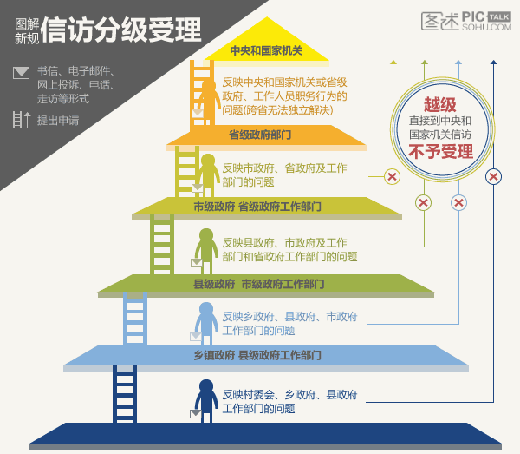
相关背景与意义
信访指中华人民共和国公民通过网络、来电、来访、来信等方式，向各级政府部门反映冤情民意，投诉请求等。
存在的问题：
信访部门面临着重复统计、重复上报的情况，严重影响办理效率
缠访在信访服务工作中屡见不鲜，如何调解缠访成为信访部门面临的难点问题
信访有关群体事件数量仍居高不下，对社会有严重的负面影响

Slide 5

相关背景与意义
目标与意义：
在信访大数据背景下，运用成熟的大数据技术深入挖掘数据背后所隐藏的规律或问题、及时发现矛盾风险点是新时期信访工作改革的重点。
在政府数字化改革背景下，我们希望通过深度学习技术，让群众在信访投诉举报时，诉求能够自动概要、自动比对、智能分类和智能分派，提高解决问题的效率。
Notes:
习近平总书记在十九大报告中指出要打造共建共治共享的社会治理格局，提高社会治理社会化、法治化、智能化、专业化水平。第八次全国信访工作会议也提出“不断提高信访工作专业化、法治化、信息化水平”的新要求。这为未来信访工作的发展指明了智能化和信息化的前进方向。

Slide 6
02
数据分析与处理

Slide 7
数据探索
数据预处理
选择有价值的数据
过滤无价值的数据
数据清洗
重复、多余的数据筛选清除
去除“脏”数据、重复数据
去除与信访无关的数据
文本停用词过滤
删除无用词
提高后续文本分析准确率
类型 | 规则
数据缺失 | a.从系统再次导入；b.手工补录；c.根据逻辑补填；d.放弃。
数据重复 | a.完全重复则去除重复；b.根据时间去除；c.人工去除；d.根据业务逻辑去除。
数据错误 | a. 对于异常值，通过区间限定去除；b.格式错误，通过规则回复；c.人工干预；d.历史数据近似值。
数据不可用 | a.按规则适配；b.关键字匹配；c.枚举转换。

Slide 8
数据探索
信访文本分词
词汇为数据源是自然语言处理最方便的操作
在数据预处理后要对文本分词
信访诉求数据进行分词
文本数据挖掘
一定数量的信访领域新词表
生成的高频词汇库
分词后 | 其/ 是/ 拱墅区/ 祥符/ 街道/ 塘/ 萍/ 路/ 155/ 号/ 上/ 尚/ 庭/ 9/ 幢/ 1002/ 室/ 住户/ ，/ 反映/ 9/ 幢/ 1003/ 住户/ 于/ 2021/ 年/ 5/ 月/ 开始/ 装潢/ ，/ 装潢/ 中/ 占用/ 约/ 6/ 平米/ 公共/ 走廊/ 、/ 安装/ 铝合金/ 合金/ 金门/ 搭建/ 小房/ ，/ 在/ 小房/ 房内/ 摆设/ 洗衣/ 洗衣机/ 等/ 家电/ ，/ 且/ 将/ 空调/ 外/ 机/ 安装/ 在/ 其家/ 设备/ 阳台/ 空调/ 外/ 机上/ 上方/ ，/ 已向/ 属地/ 城管/ 、/ 消防/ 防反/ 反映/ ，/ 消防/ 告知/ 需/ 在/ 安全/ 安全隐患/ 隐患/ ，/ 要求/ 整改/ ，/ 请/ 相关/ 部门/ 帮助/ 核实/ 实处/ 处理/ 。/ 此/ 件/ 曾/ 两次/ 交办/ 拱墅区/ ，/ 第一/ 第一次/ 一次/ 反馈/ ：/ 2021/ 年/ 7/ 月/ 16/ 日/ 9/ 时/ 58/ 分工/ 工作/ 工作人员/ 作人/ 人员/ 陆/ 清漪/ 通过/ 过电/ 电话/ 88176110/ 联系/ 信访/ 人/ ，/ 经/ 向/ 祥符/ 中队/ 询问/ ，/ 目前/ 已/ 调取/ 取来/ 图纸/ ，/ 还/ 在/ 进行/ 比对/ 核实/ 中/ ，/ 后续/ 根据/ 据调查/ 调查/ 情况/ 做/ 进一步/ 一步/ 处理/ 。

Slide 9
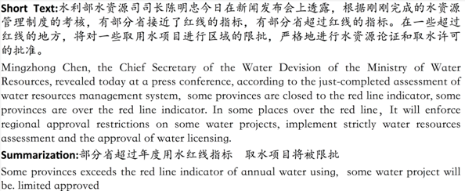
数据探索
信访数据融合：
人工摘要标注成本过高，概要模型需要数据集预训练；
哈工大整理的大规模中文摘要LCSTS包含200万条真实文本；
内容来自新浪微博，贴近民生民情，有利于与信访诉求融合。

Slide 10
03
信访诉求的概要提取

Slide 11
概要提取
建模思路：
综合信访数据特性，我们采取 “抽取+生成” 相结合的方式进行摘要
并配合一些新方法来保证摘要的忠实程度与提升最终的效果
最终使用到的模型被命名为SPACES:
S：Sparse Softmax（新设计的Softmax替代品）；
P：Pretrained Language Model（预训练模型）；
A：Abstractive（抽象式，即生成式）；
C：Copy Mechanism（新设计的Copy机制）；
E：Extractive（抽取式）；
S：Special Words（将特殊词添加到预训练模型）。
Notes:
对通过预处理的群众网上、来信、来电、来访等4类信访形式的具体诉求内容进行概要提取，使概括的内容简洁明了、语义通顺并能保持原意，让业务员快速理解信访件内容并便于后续自动比对、智能分类和智能分派。

Slide 12
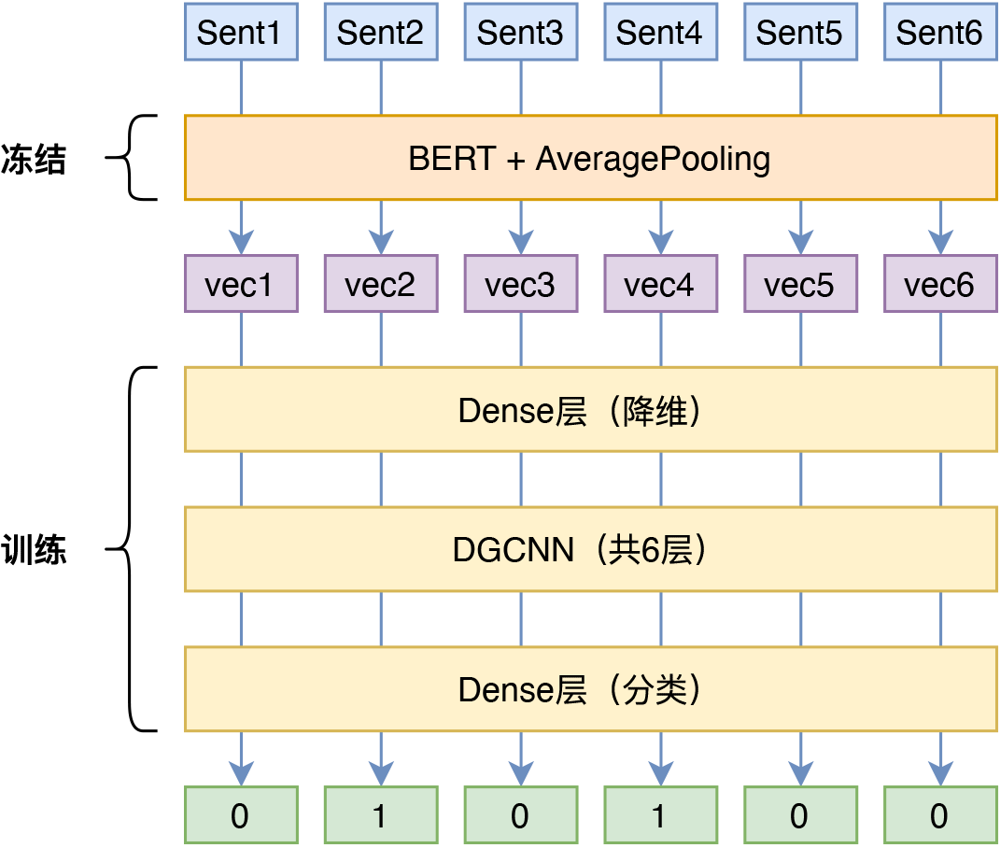
概要提取
抽取模型：
抽取模型的原则是“求全”，即尽量把最终摘要所需要的信息覆盖到。
为了使信访内容中专有名词能够完全匹配，选择“以词为单位的加权Rouge”作为评测指标。
以句为单位的序列标注模型作为抽取模型，句向量部分用“BERT+平均池化”来生成，并固定不变，标注模型主体方面则用DGCNN模型构建。

Slide 13
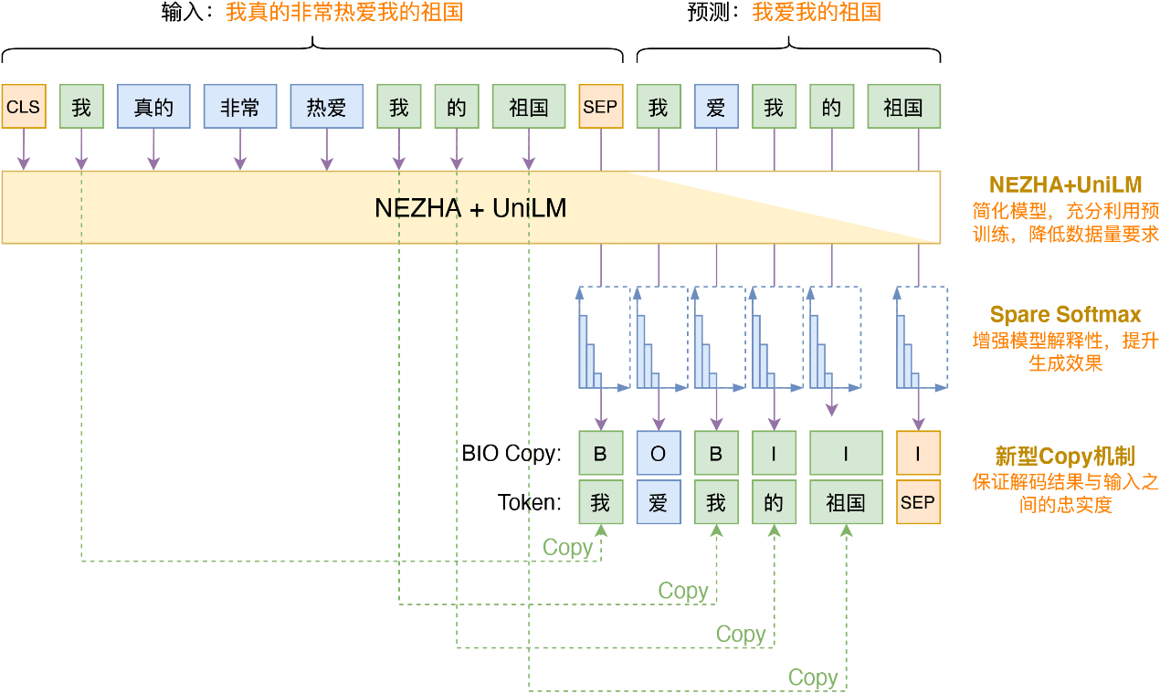
概要提取
生成模型：
Seq2Seq模型选择了经典的UniLM＋不限长度的NEZHA；
BIO Copy机制保证摘要与原始文本的忠实程度；
稀疏softmax使得预训练模型性能得到一定的提升。

Slide 14
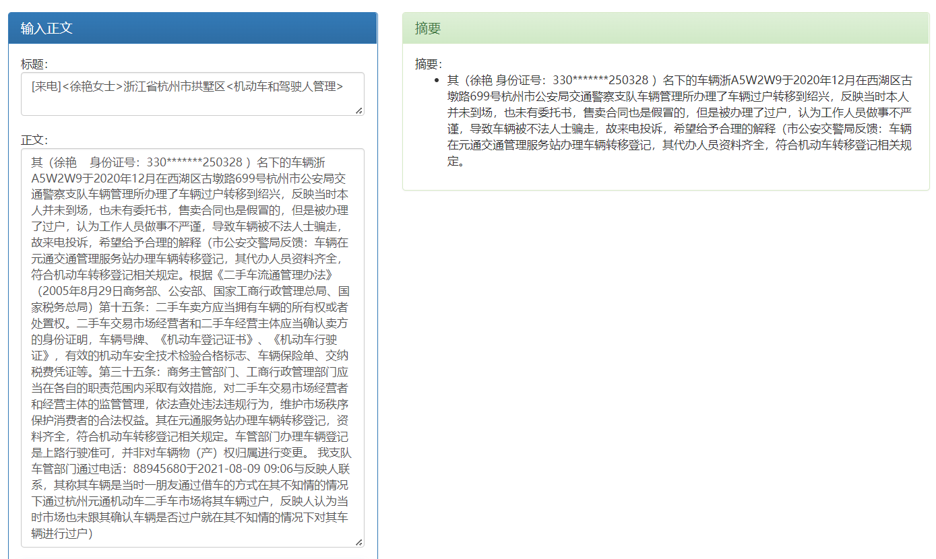
概要提取
效果展示：
身份证号码、车牌号等关键信息都能忠实保存；
《管理办法》等内容则被省略
由此业务员可以快速理解信访件的内容，提高效率

Slide 15
04
信访件信息的自动比对

Slide 16
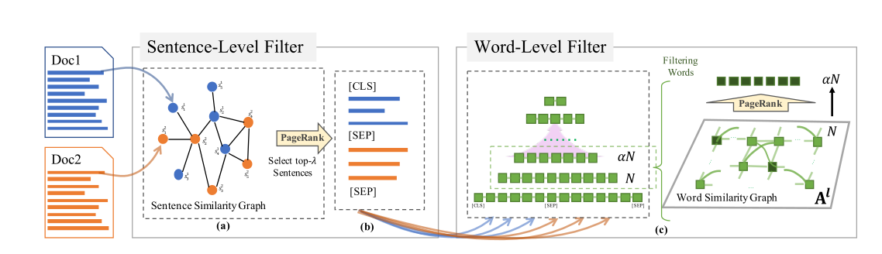
信访件信息的自动比对
使用Match-Ignition模型对信访件进行相似度判别
对于怀疑相似的信访件不仅返回相似度，同时还将相似处高亮展示，辅助业务员进行判别。

Slide 17
信访件信息的自动比对
算法总体架构
相似度判别两个层次结构：句子级和单词级
句子级：使用PageRank算法过滤掉不重要的句子
单词级：在 Transformer 模型中嵌入 PageRank，提取出关键信息进行相似性判别

Slide 18
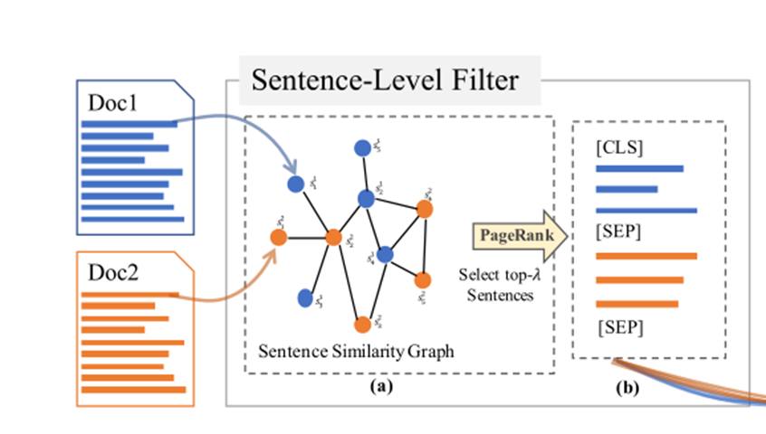

信访件信息的自动比对
句子级噪声过滤
1
将两个待判别相似度的长文本中的句子合并为联合句子集合
2
句子相似度定义为两个句子之间的重叠词比率
3
利用联合句子集合中的句子对之间的相似度来构建句子相似度图
4
将PageRank算法应用于构建的句子相似度图得到每个句子的重要性
句子级：
使用PageRank算法过滤掉不重要的句子
5
分别为每个长篇文本提取前 $λ$ 个句子，去除剩余的噪声句子

Slide 19
信访件信息的自动比对
单词级噪声过滤
1
将Transformer的自注意力块视为一个全连接的单词相似度图
2
相似度图的邻接矩阵是注意力query与key之间相似度矩阵的转置
3
增加多个注意力头以提高稳定性
4
在每个自注意力块中，利用嵌入的PageRank算法动态过滤噪声词，逐层减少序列长度
单词级：
在 Transformer 模型中嵌入 PageRank，提取出关键信息进行相似性判别
5
利用过滤得到的关键信息进行相似度判别

Slide 20
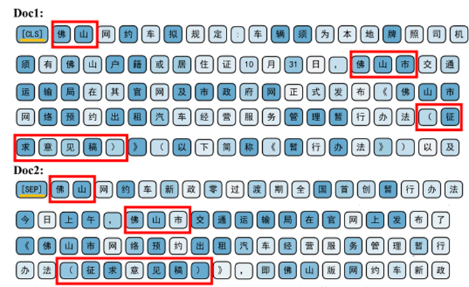
信访件信息的自动比对
效果展示
1
不同颜色显示了单词重要性
2
颜色越深表示重要性得分越高
3
重要性分数根据保留单词的层数计算
4
红框表示两段文本的相似处
示例来自中文新闻同事件数据集（CNSE）
5
结果准确，符合直觉

Slide 21
05
信访件所属的
智能分类与分派

Slide 22
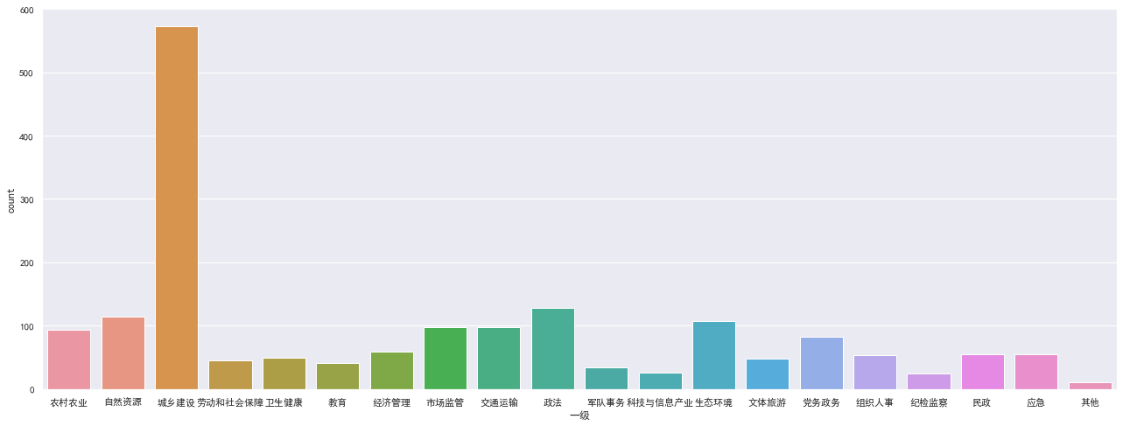
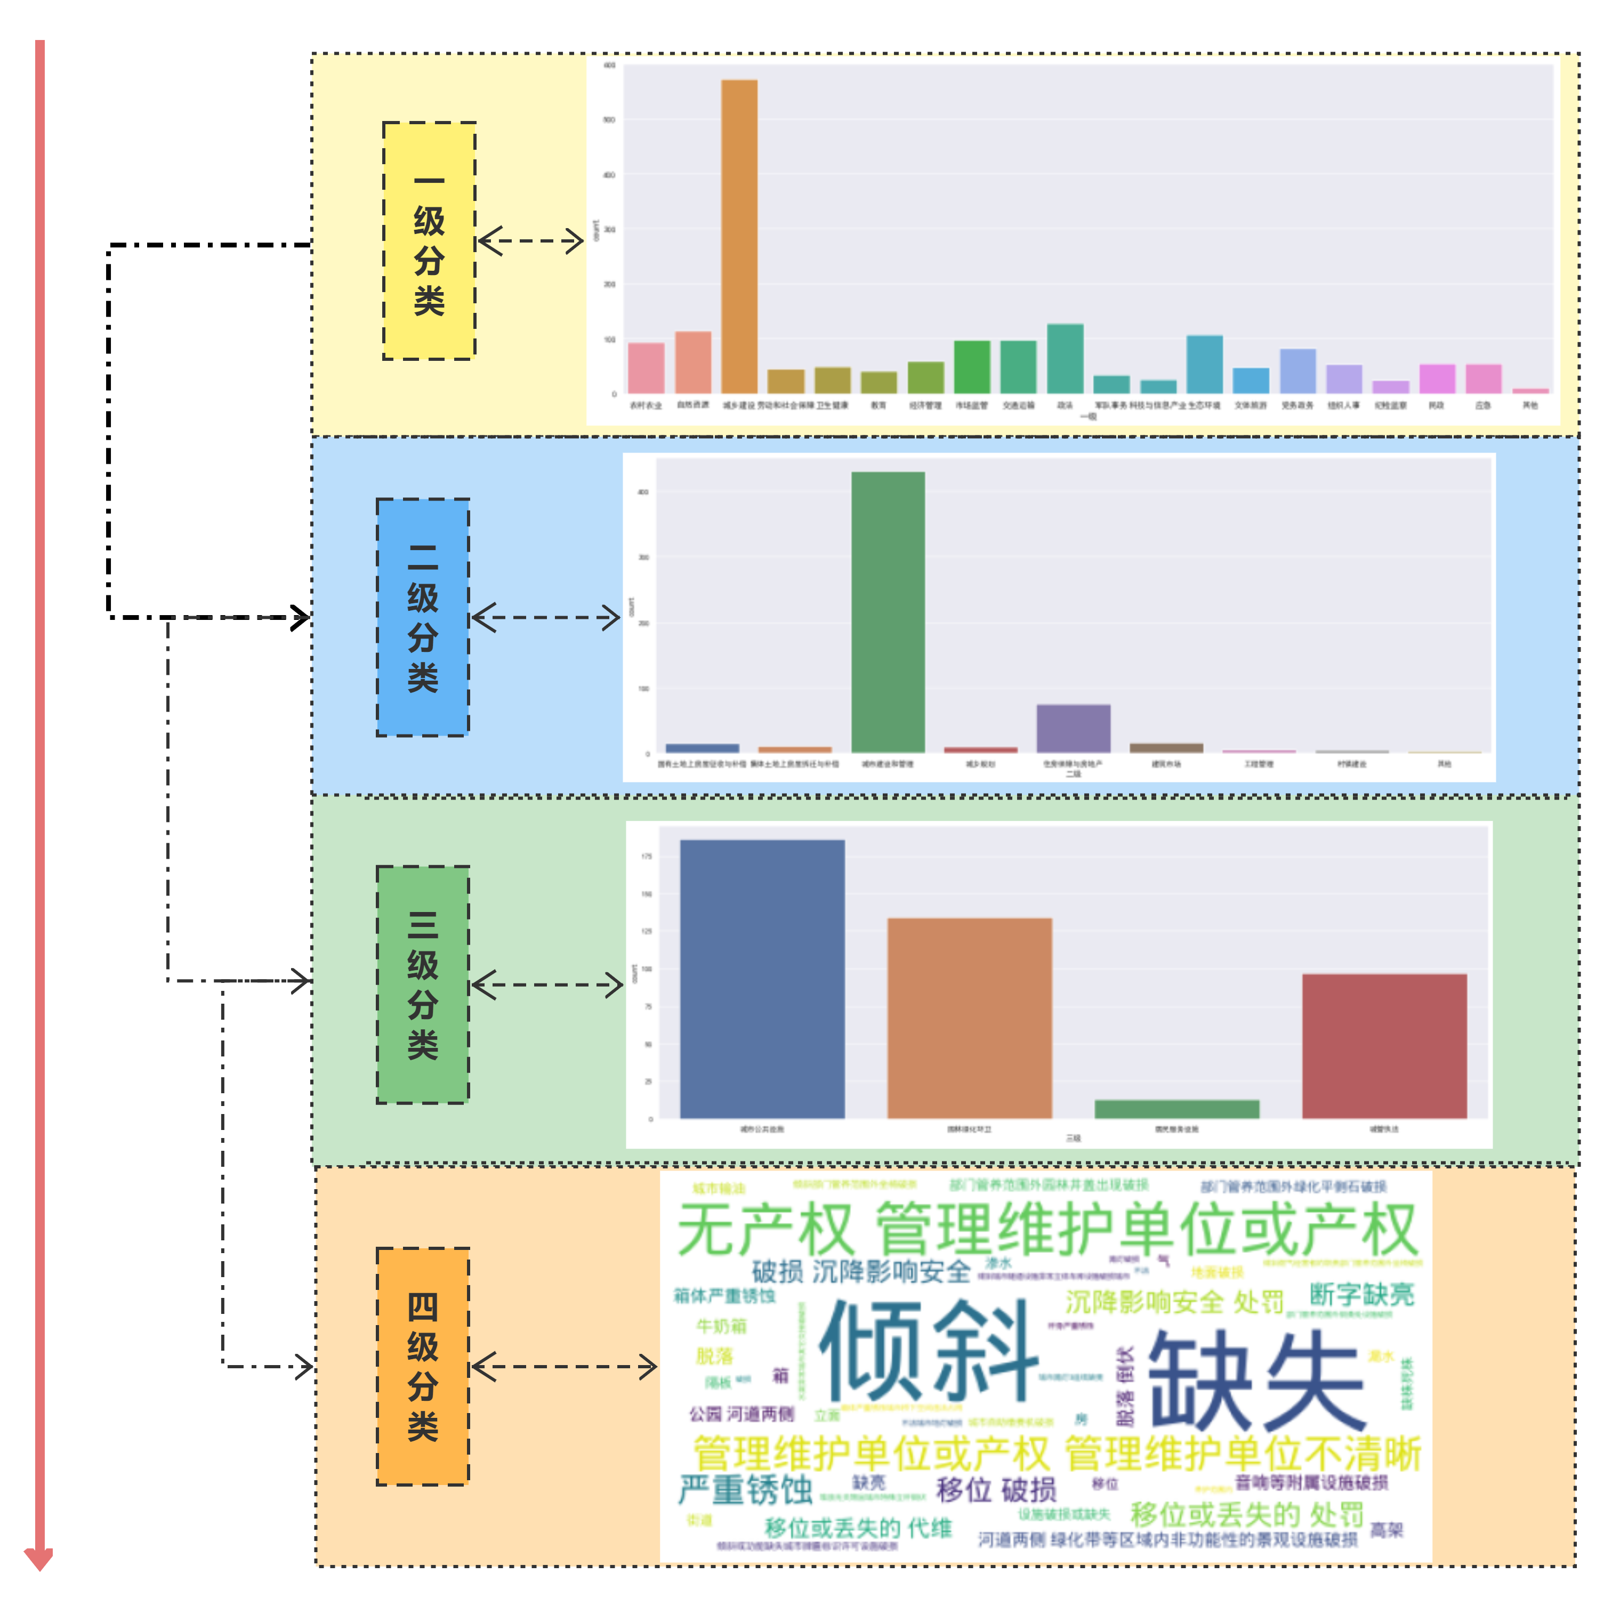
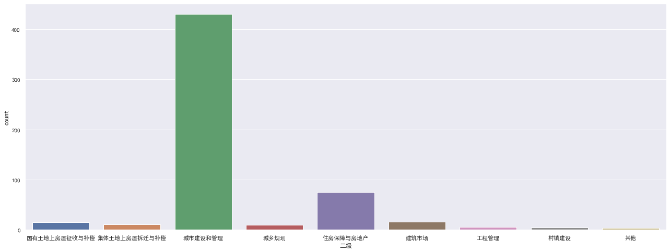
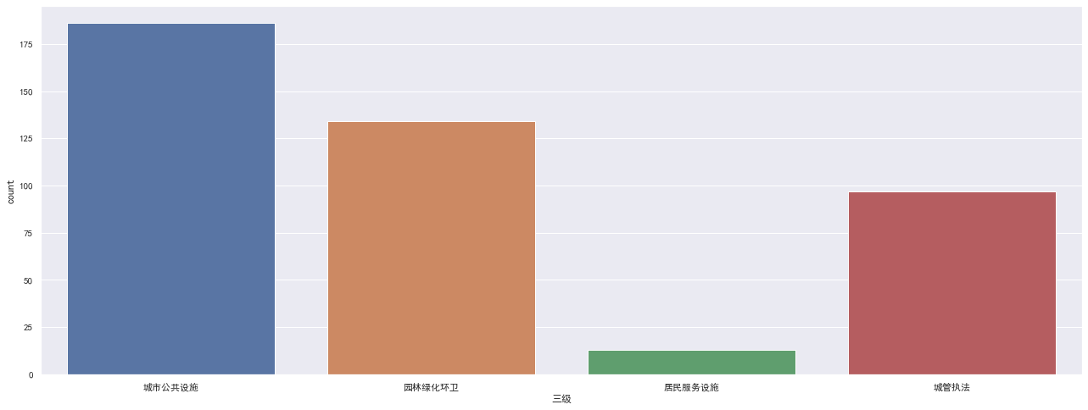

信访件所属的智能分类
信访四级分类类别信息
信访文本四级分类模型流程

Slide 23
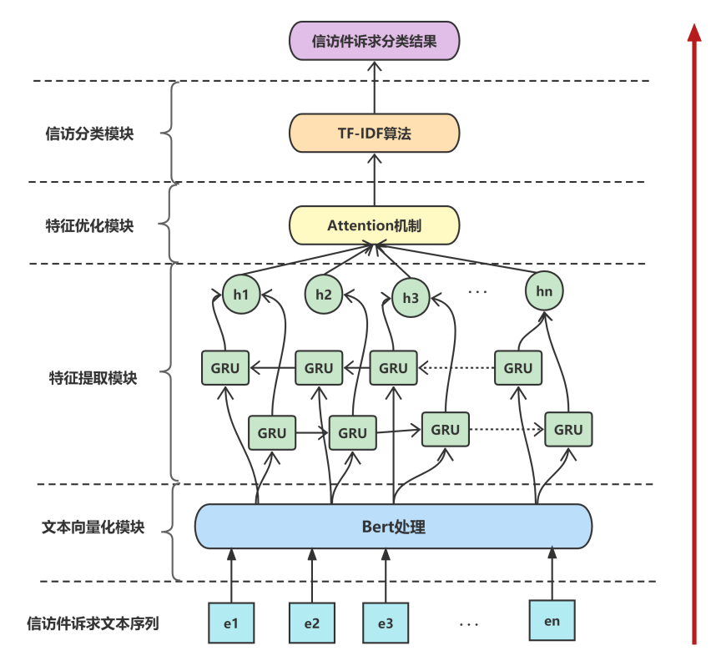
信访件所属的智能分类
基于 Bert-BiGRU 的信访分类模型
Bert 训练模型
Attention 机制
TF-IDF算法进行分类
Bert 模型参数
BERT参数 | 参数值
最大序列长度 | 1000
每批训练集数据量 | 64
初始学习率 | le-5
模型迭代轮次 | 5
Dropout随机失活率 | 0.5

Slide 24
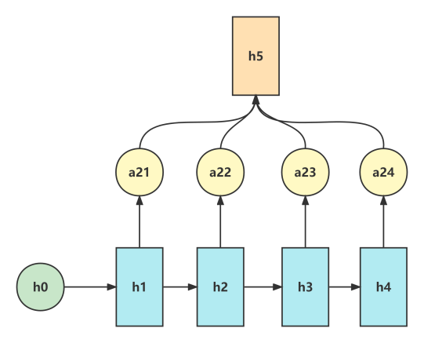
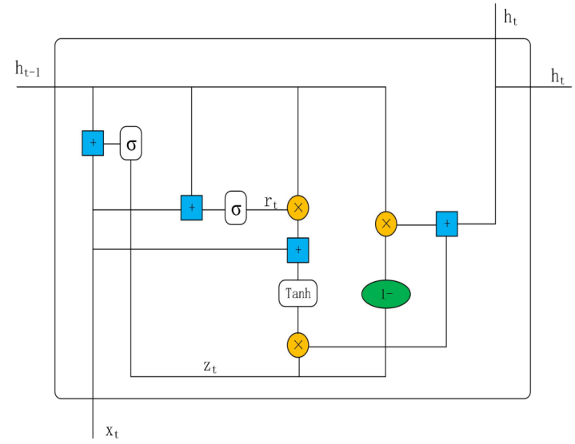
信访件所属的智能分类
基于 Bert-BiGRU 的信访分类模型
信访文本特征优化
Attention 分配机制
处理 GRU 模型的输出结果
并行计算
兼顾了任意时刻的信息保留程度
信访文本特征提取
BiGRU
输入：经 Bert 转化的向量
保证了处理数据时上下文都能兼顾
Attention模型
GRU模型

Slide 25






信访件所属的智能分类
基于 Bert-BiGRU 的信访分类模型
信访文本分类算法
TF-IDF算法
提取关键字
计算关键词出现次数
归一化
Softmax 用于多分类
$$S_{i}=\frac{e^{i}}{\sum_{j}{ }e^{j}}$$
$$tf_{ij}=\frac{n_{i,j}}{\sum_{k}{ }n_{k,j}}$$
分类评价指标
准确率 Precision
召回率 Recall
F 值
$$\text{Precision}\text{ =}\frac{n_{\text{correct} }}{n_{\text{total} }}$$
$$TF_{W}=\frac{ \text{在某一类中词条} \text{w}\text{出现的次数} }{ \text{该类中所有的词条数目} }$$
$$\text{Recall}\text{ =}\frac{ \text{out}\text{_}\text{correct} }{ \text{out}\text{_}\text{all} }$$
$$F_{\text{score} }=\frac{2× Precision × Recall }{ \text{Precision}\text{ + }\text{Recall} }$$

Slide 26
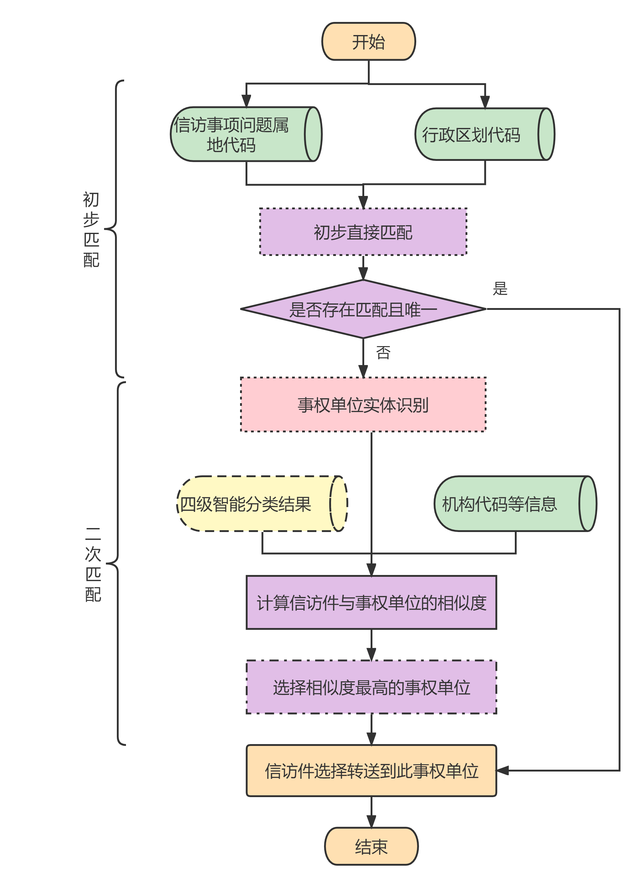
信访件单位的智能分派
事权单位实体识别
从文本中识别出命名性质的称项
针对信访的事权单位
建立相应的事权单位名称实体
输入：一个句子
输出：该句子每个字相应的标注
通过规则转换得到相应的事权单位实体名称
信访件转送到事权单位
初步的匹配
进一步的二次匹配

Slide 27
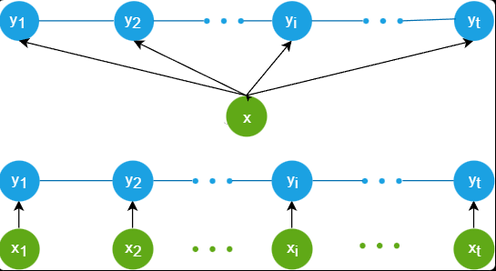
信访件单位的智能分派
CRF 算法
条件随机场
预测是一个寻找最大路径的问题
考虑整个句子之间的上下文关系
双向长短时记忆网络
BiLSTM
用来进行命名实体识别
神经网络要求输入的是数值向量
定义模型的一些超参数：
模型超参数 | 参数值
每次训练使用的样本数 | 16
每个句子 padding 后的长度 | 100
词向量的长度 | 60
标签总数 | 4
学习率 | 0.001
LSTM 单元数 | 2

Slide 28
06
拓展：缠访和
群体事件预警

Slide 29
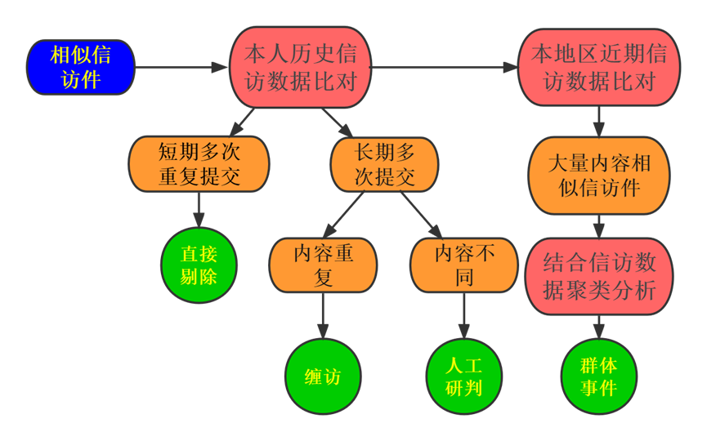
基于信访大数据的缠访和群体事件预警模型
1
信访意图和重复信访程度是缠访和群体事件预警模型的重要因素
2
现有研究多是基于信访环境和行为等指标进行聚类分析来构建预警模型
3
这些模型普遍存在重复信访判定不清的问题
4
我们提出首先对信访件进行相似度判别，随后再进行聚类分析
缠访和群体事件预警决策树
5
利用信访件的相似度判别和意图分析能够有效解决现有模型重复信访判定不清的问题

Slide 30
谢 谢 大 家 ！
冲冲冲队

